Slide 1
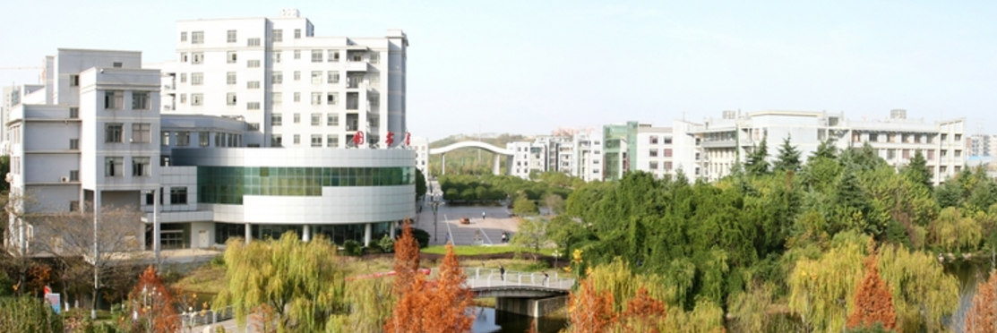
软件测试方法和技术
第1章 引论
武汉工程大学计算机学院
易国洪
yiguohong@wit.edu.cn

Slide 2

第1章 引论
1.1 软件测试的必要性
1.2 为什么要进行软件测试？
1.3 什么是软件测试 ？
1.4 软件测试和开发的关系
1.5 测试和质量保证的关系
1.6 测试驱动开发的思想

Slide 3

问题
为什么要实施软件测试

Slide 4

1.1 软件测试的必要性
1.1.1 迪斯尼并不总是带来笑声
1.1.2 一个缺陷造成了数亿美元损失
1.1.3 火星探测飞船坠毁
1.1.4 更多的悲剧

Slide 5

迪斯尼并不总是带来笑声
1994年圣诞节前夕，迪斯尼公司发布了第一个面向儿童的多媒体光盘游戏“狮子王童话”圣诞节后的第一天，迪斯尼客户支持部电话开始响个不停，不断有人咨询、抱怨为什么游戏总是安装不成功，或没法正常使用这个游戏软件只能在少数系统中正常运行。

Slide 6
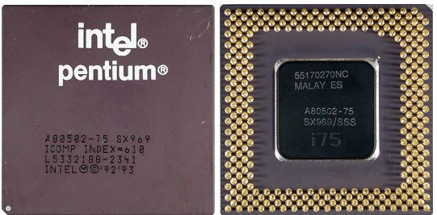
一个缺陷造成了数亿美元损失
（4195835／3145727）×3145727- 4195835 = ?
最后 Intel公司付出很大代价，回收CPU，造成4亿美元损失

Slide 7
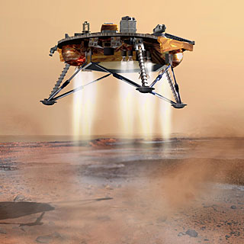
火星探测飞船坠毁
机械震动在大多数情况下也会触发着地开关，设置错误的数据位。设想飞船开始着陆时，计算机极有可能关闭推进器，而火星登陆飞船下坠1800米之后没有反推进器的帮助，冲向地面，必然会撞成碎片
两个小组本身的工作都没什么问题，就是没有合在一起测试，其接口没有被测，而问题就在这里

Slide 8
更多的悲剧
放射性治疗仪Therac-25中的软件存在缺陷，导致几个癌症病人受到非常严重的过量放射性治疗，其中4个人因此死亡
当爱国者导弹防御系统的时钟累计运行超过14小时后，系统的跟踪系统就不准确。从而导致拦截伊拉克飞毛腿导弹的几次失败，其中一枚在沙特阿拉伯的多哈爆炸的飞毛腿导弹造成28名美国士兵死亡

Slide 9
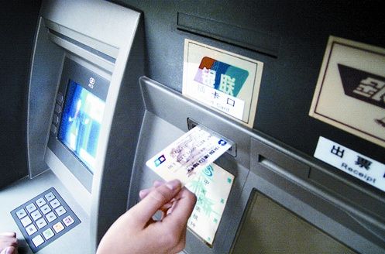
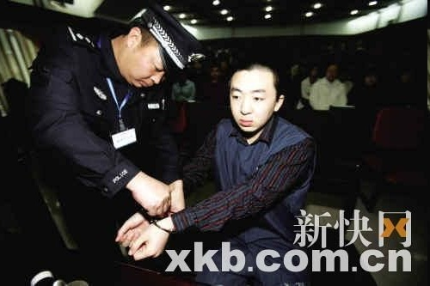
是软件的错误将许霆送进了监狱？
2006年4月21日晚10时，许霆来到广州天河区黄埔大道某银行的ATM取款机取款。结果取出1000元后，银行卡账户里只被扣1元，许霆先后取款171笔，合计17.5万元。许霆潜逃一年后被抓获，以盗窃罪被判无期徒刑，后改判为5年有期徒刑。
http://news.163.com/07/1217/01/3VSLHQ4E00011229.html
Notes:
ATM机出故障 男子171次恶意取款被判无期
核心提示：2006年4月21日晚10时，被告人许霆来到广州天河区黄埔大道某银行的ATM取款机取款。结果取出1000元后，银行卡账户里只被扣1元，许霆先后取款171笔，合计17.5万元。许霆潜逃一年后被抓获，以盗窃罪被判无期徒刑，后改判为5年。
是软件的错误将许霆送进了监狱！
08奥运票务中心的道歉
2007年10月30日，北京奥运会第二阶段门票销售刚启动就因为购票者太多而被迫暂停。低估了群众购票的热情，导致售票系统出现了瓶颈问题，对此将在升级售票技术系统的同时考虑调整售票政策。
功能没出乱子，而性能却不行了！
ATM取款：
2006年4月21日晚10时，被告人许霆来到天河区黄埔大道某银行的ATM取款机取款。结果取出1000元后，他惊讶地发现银行卡账户里只被扣了1元，狂喜之下，许霆连续取款5.4万元。当晚，许霆回到住处，将此事告诉了同伴郭安山。两人随即再次前往提款，之后反复操作多次。后经警方查实，许霆先后取款171笔，合计17.5万元；郭安山则取款1.8万元。事后，二人各携赃款潜逃。
替他例子：
医疗器械方面由于软件故障导致损失，后果非常严重，甚至危机生命。
如心脏起博器，核磁共振等
提问学生：
还知道哪些由于软件缺陷导致损失的例子？
9

Slide 10
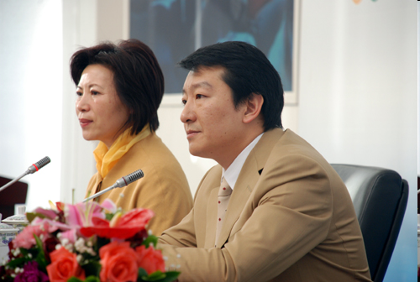
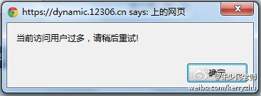
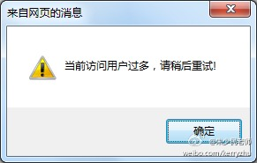
08奥运票务中心、12306的道歉
2007年10月30日，北京奥运会第二阶段门票销售刚启动就因为购票者太多而被迫暂停。低估了群众购票的热情，导致售票系统出现了瓶颈问题

Slide 11

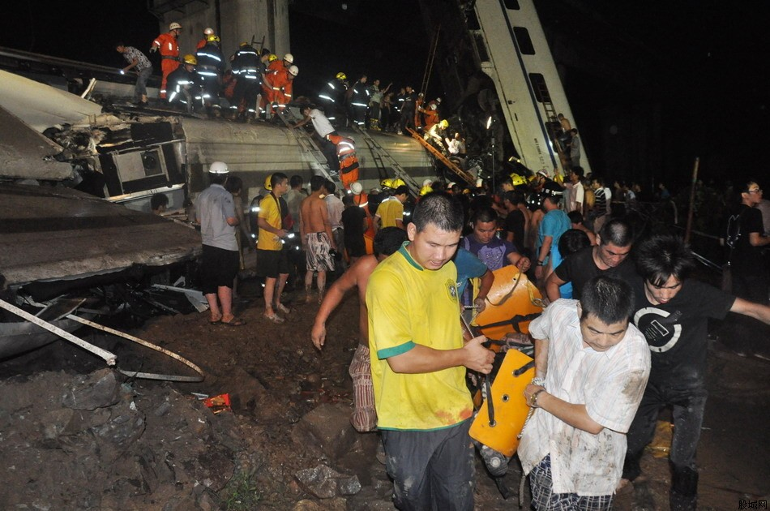
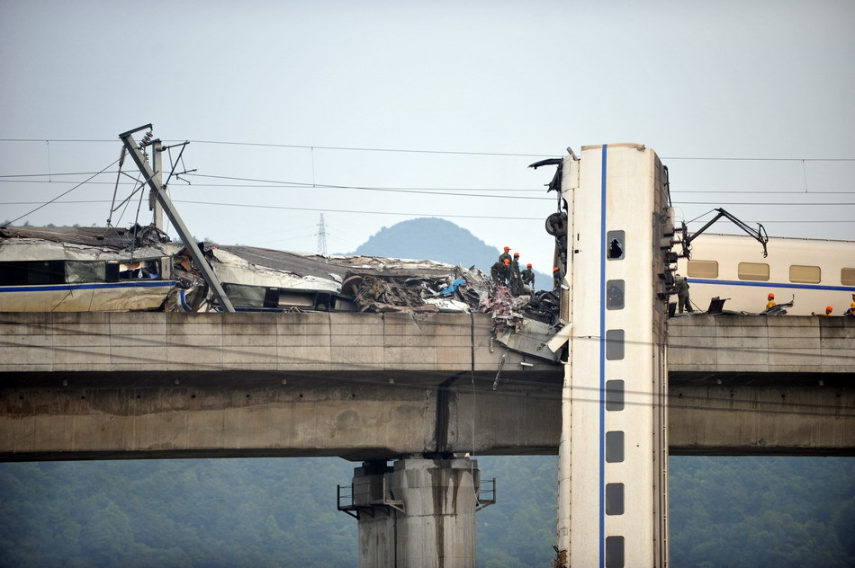
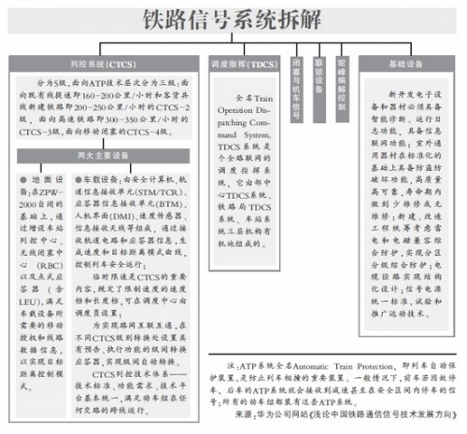
动车事故

Slide 12
为什么要进行软件测试?
软件总存在缺陷。只有通过测试，才可以发现软件缺陷。也只有发现了缺陷，才可以将软件缺陷从软件产品或软件系统中清理出去。
软件中存在的缺陷给我们带来的损失是巨大的，这也说明了软件测试的必要性和重要性
测试是所有工程学科的基本组成单元，自然也是软件开发的重要组成部分。
测试人员水平越高，找到软件问题的时间就越早，软件就越容易更正，产品发布之后越稳定，公司赚的钱也越多，微软就是一个典型的例子

Slide 13

1.3 什么是软件测试？
1.3.1 软件测试学科的形成
1.3.2 正反两方面的争辩
1.3.3 软件测试的定义
1.3.4 软件测试的其它观点

Slide 14
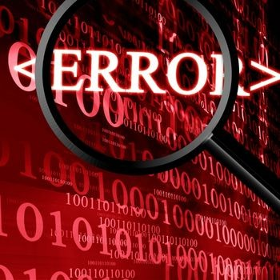
什么是测试？
检验 Check ？
发现问题 Detect error ？
验证 Verification ？
确认 Validation ？
证明是对的 Correction proof ？
质量评估 Quality evaluation ？
质量保证 Quality Assurance？

Slide 15
软件测试学科的发展
1957～1978年，以功能验证为导向，测试是证明软件是正确的（正向思维）。
1978～1983年，以破坏性检测为导向，测试是为了找到软件中的错误（逆向思维）。
1983～1987年，以质量评估为导向，测试是提供产品的评估和质量度量。
1988年起，以缺陷预防为导向，测试是为了展示软件符合设计要求，发现缺陷、预防缺陷。

Slide 16
更好的阶段划分
初级阶段（1957～1971）测试通常被认为是对产品进行事后检验 ，缺乏有效的测试方法
发展阶段（1972～1982），1972年第一次关于软件测试的正式会议，促进了软件测试的发展
成熟阶段（1983到现在），国际标准Std 829-1983 ，形成一门独立的学科和专业，成为软件工程学科中的一个重要组成部分

Slide 17


软件测试的正向思维
Bill Hetzel博士（正向思维的代表）：
软件测试就是为程序能够按预期设想那样运行而建立足够的信心。
“软件测试是一系列活动以评价一个程序或系统的特性或能力并确定是否达到预期的结果”
测试是为了验证软件是否符合用户需求，即验证软件产品是否能正常工作

Slide 18
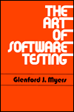
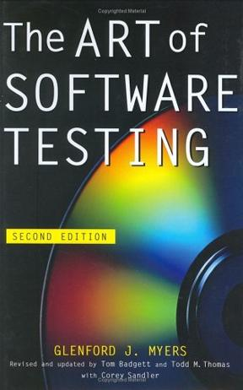
软件测试的反向思维
Glenford J. Myers （反向思维的代表）：
测试是为了证明程序有错，而不是证明程序无错误
一个好的测试用例是在于它能发现至今未发现的错误
一个成功的测试是发现了至今未发现的错误的测试

Slide 19
软件测试定义的两面性
评价一个程序或系统的特性或能力并确定是否达到预期的结果
在设计规定的环境下运行软件的所有功能，直至全部通过。
正向思维－
验证软件正常工作
软件测试
测试是为发现错误而针对某个程序或系统的执行过程
寻找容易犯错误的地方和系统的薄弱环节，试图破坏系统，直至找不出问题。
逆向思维－
假定软件有错误

Slide 20
软件测试的定义
IEEE 的定义 ：
在特定的条件下运行系统或构件，观察或记录结果，对系统的某个方面做出评价
分析某个软件项以发现现存的和要求的条件之差别（即错误）并评价此软件项的特性

Slide 21
最新测试标准 – ISO29119
An activity in which a system or component is executed under specified conditions, the results are observed or recorded, and an evaluation is made of some aspect of the system or component.
[ISO/IEC 24765, Systems & Software Engineering Vocabulary]
Testing is comparing what the test item does with what it is expected to do

Slide 22
更完整的定义
软件测试是由“验证（Verification）”和“有效性确认（Validation）”活动构成的整体
“验证”是检验软件是否已正确地实现了产品规格书所定义的系统功能和特性
“有效性确认”是确认所开发的软件是否满足用户真正需求的活动。

Slide 23
软件测试的其它观点
软件测试被认为是对软件系统中潜在的各种质量风险进行评估的活动。不能穷举测试，测试是抽样的活动（sampling activity）风险总是存在的。基于风险的测试强调对软件开发全过程进行检测，随时发现问题、报告问题，减少对客户不利影响的风险
测试的经济观点就是以最小的代价获得最高的软件产品质量。经济观点也要求软件测试尽早开展工作，发现缺陷越早，返工的工作量就越小，所造成的损失就越小。测试的成本< 缺陷造成的损失，测试才有意义。

Slide 24
软件测试的价值
全面评估产品质量，获得有关产品质量的全面、客观的信息
发现问题，督促问题解决，提高产品质量
持续提供质量反馈、及时揭示质量风险，有助于控制项目风险，提高构建的质量
通过缺陷分析，获得缺陷模式，有助于缺陷预防

Slide 25
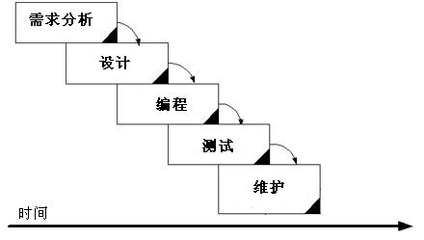
1.4 软件测试和开发的关系
需求分
析和定义
用户需求验证
验收测试测试
系统设计
系统非功能特性验证
系统测试
详细功能设计
功能验证
功能测试
代码验证
验证过程
构建过程
单元测试
让人误解的瀑布模型
编码

Slide 26
1.5 测试和质量保证的关系
软件质量保证（Software Quality Assurance，SQA）活动是通过对软件产品有计划的进行评审和审计来验证软件是否合乎标准的系统工程，通过协调、审查和跟踪以获取有用信息，形成分析结果以指导软件过程。
对软件工程各个阶段的进展、完成质量及出现的问题进行评审、跟踪。
审查和验证软件产品是否遵守适用的标准、规程和要求，并最终确保符合标准、满足要求。
建立软件质量要素的度量机制，了解各种指标的量化信息，向管理者提供可视信息。

Slide 27

SQA活动
技术方法的应用
正式技术评审的实施
软件测试
标准的执行
修改的控制
度量
质量记录和记录保存

Slide 28
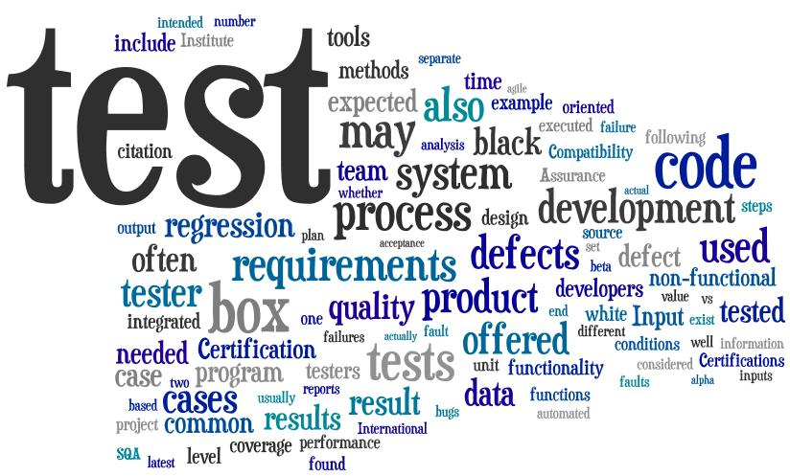
SQA与软件测试有什么关系和区别？

Slide 29
测试 vs. SQA
SQA指导、监督软件测试的计划和执行，督促测试工作的结果客观、准确和有效，并协助测试流程的改进。
软件测试是SQA重要手段之一，为SQA提供所需的数据，作为质量评价的客观依据。
SQA是一项管理工作，侧重于对流程的评审和监控
测试是一项技术性的工作，侧重对产品进行评估和验证

Slide 30
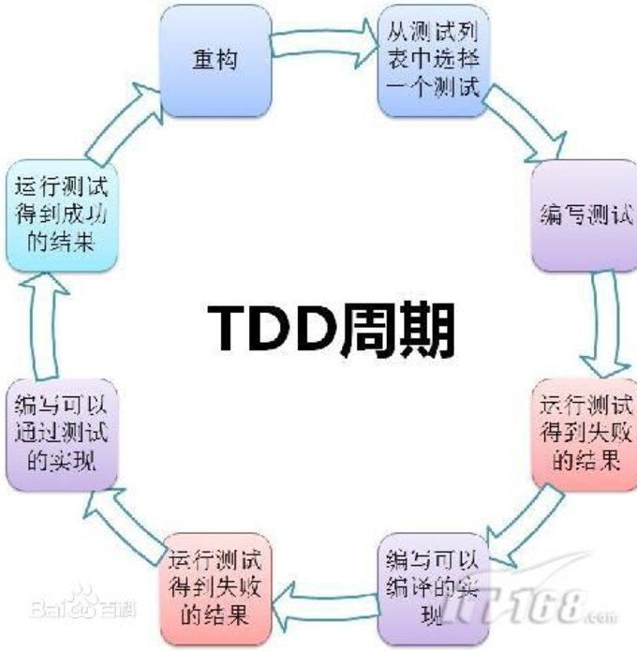
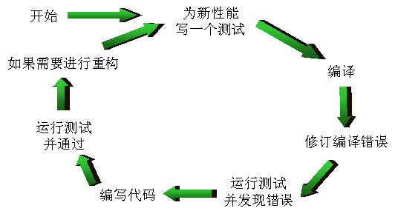
1.6 测试驱动开发的思想
TDD的基本思路就是通过测试来推动整个开发的进行，但测试驱动开发并不只是单纯的测试工作，而是把需求分析，设计，质量控制量化的过程。

Slide 31
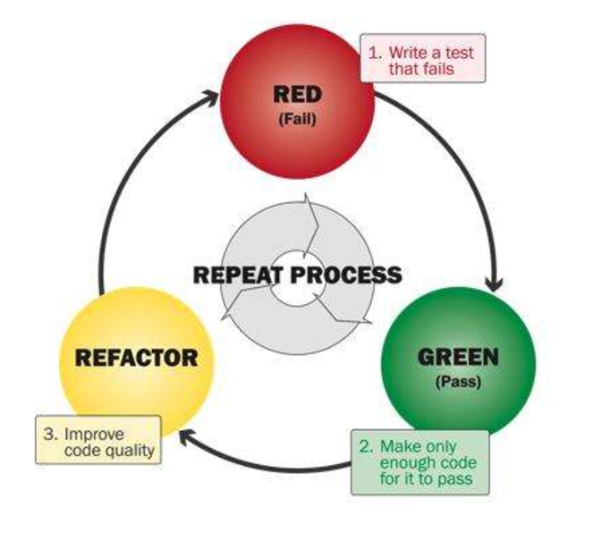

Slide 32
TDD是测试驱动开发（Test-Driven Development）的英文简称，是敏捷开发中的一项核心实践和技术，也是一种设计方法论。TDD的原理是在开发功能代码之前，先编写单元测试用例代码，测试代码确定需要编写什么产品代码。TDD虽是敏捷方法的核心实践，但不只适用于XP（Extreme Programming），同样可以适用于其他开发方法和过程。

Slide 33
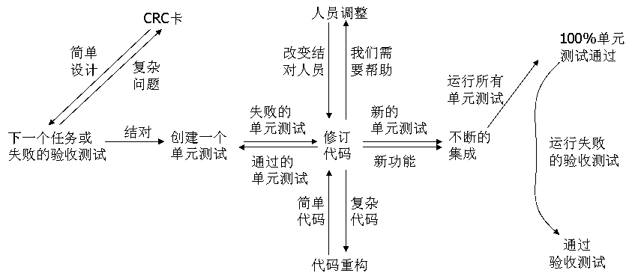
TDD的实践

Slide 34


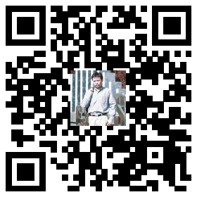
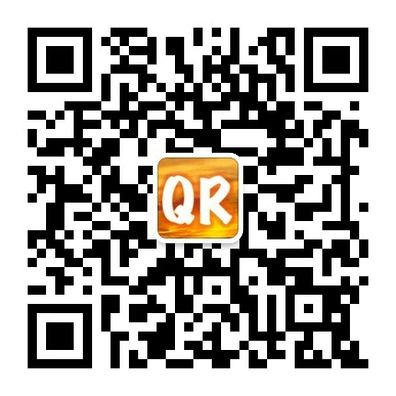
Q & A
Thank you

